Slide 1


Slide 2

QUEM SOMOS
Empresa pública vinculada ao Ministério de Minas e Energia
Responsável pelos levantamentos geológicos e hidrológicos do país
Responsável pela organização, sistematização e difusão desse conhecimento geocientífico
Notes:
2

Slide 3
MISSÃO
Gerar e disseminar conhecimento geocientífico com excelência, contribuindo para melhoria da qualidade de vida e desenvolvimento sustentável do Brasil.
Notes:
3

Slide 4
VALORES PÚBLICOS
Colaborar para o desenvolvimento do Setor Mineral
Contribuir para aumentar a Disponibilidade Hídrica
Colaborar para o Ordenamento Territorial e Uso Racional De Recursos Naturais
Contribuir para a Prevenção e Mitigação das Consequências dos Desastres Naturais
Notes:
4

Slide 5
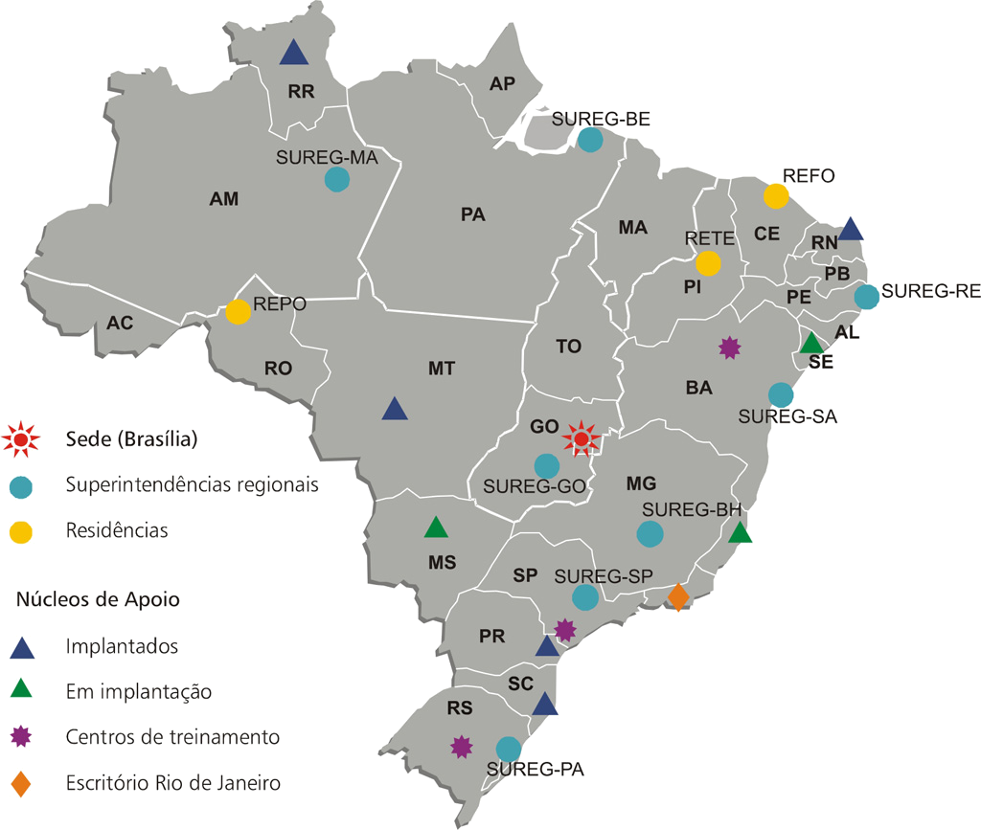
Presença e Localizações
Escritório Rio de Janeiro
Av. Pasteur, 404 - Urca
Rio de Janeiro - RJ - Brasil
CEP.: 22290-255
Sede
Setor Bancário Norte – SBN
Quadra 02, Asa Norte
Bloco H - Edifício Central Brasília
Brasília - DF – Brasil
CEP: 70040-904
Notes:
5

Slide 6
PRINCIPAIS ÁREAS DE ATUAÇÃO
GEOLOGIA
RECURSOS MINERAIS
GESTÃO TERRITORIAL
HIDROLOGIA
Notes:
6

Slide 7
Geologia
Geologia Básica: mapas geológicos em diversas escalas do território
Geologia Marinha: conhecimento geológico e à avaliação da potencialidade mineral da Plataforma Continental Jurídica Brasileira (PCJB) e Elevação do Rio Grande, em águas internacionais
Estratigrafia, Paleontologia e Sedimentologia
Geodinâmica
Sensoriamento Remoto e Geofísica
Rede Sismográfica Brasileira- monitoramento da sismicidade do território brasileiro
Notes:
7

Slide 8
Recursos Minerais
Economia Mineral e Geologia Exploratória: gestão do patrimônio mineral ainda pertencente ao Serviço Geológico/PPI
Projetos Especiais e Minerais Estratégicos: destaque para os projetos de fosfato, potássio, terras raras e lítio
Geologia Econômica: pesquisa de áreas com potencial para novas descobertas
Geoquímica: suporte a programas de mapeamento básico e de recursos minerais
Minerais Industriais: pesquisa de bens minerais para construção civil (suporte a políticas habitacionais e obras de infraestrutura)
Notes:
8

Slide 9
Licitação do PPI – PALMEIRÓPOLIS (TO)
Mais de 6 milhões de toneladas de minério (recurso inferido)
Polimetálico: Cobre – Zinco - Chumbo
Pagamentos obrigatórios: R$ 1,8 milhão
Investimento em pesquisa complementar: R$ 12 milhões
Royalties para CPRM: Mínimo de 2%
Previsão de leilão: 14/dezembro/2018
Notes:
9

Slide 10
Licitação do PPI – CANDIOTA (RS)
2,6 milhões de toneladas de minério (recurso inferido)
Carvão (termelétricas)
Pagamentos obrigatórios: R$ 13,6 milhões
Investimento em pesquisa complementar: R$ 16 milhões
Royalties para CPRM: Mínimo de 4%
Previsão de leilão: 14/dezembro/2018
Notes:
10

Slide 11
Hidrologia - Programa Recursos Hídricos Superficiais
Rede Hidrometeorológica Nacional – RHN: 11.000 estações hidrométricas, administradas por organismos federais, setoriais, estaduais e particulares, dentre as quais 4.200 representam a rede básica nacional (responsabilidade da Agência Nacional de Águas)
Previsão e Alerta de Enchentes e Inundações - Sistema de Alerta de Eventos Críticos – SACE. Bacias Monitoradas: Bacia do Rio Amazonas, Bacia do Rio Paraguai (Pantanal), Bacia do Rio Doce, Bacia do Rio Caí, Bacia do Rio Muriaé, Bacia do Rio Acre, Bacia do Rio Madeira, Bacia do Rio Parnaíba, Bacia do Taquari, Bacia do Rio Mundaú e Bacia do Rio Branco.
Estudos de Caracterização Hidrológica dos Solos
Notes:
11

Slide 12
Hidrologia - Programa Recursos Hídricos Subterrâneos
RIMAS - Rede Integrada de Monitoramento das Águas Subterrâneas: identificação de impactos em decorrência da explotação ou das formas de uso e ocupação dos terrenos; estimativa sobre a disponibilidade do recurso hídrico subterrâneo
SIAGAS - Sistema de Gestão de Informações de Águas Subterrâneas: mecanismos que facilitam a coleta, o armazenamento e a difusão de dados hidrogeológicos
Cadastramento, Recuperação, Revitalização e Instalação de Poços (RS, SC e Nordeste)
Pesquisas, Estudos e Cartografia Hidrogeológica (mapas hidrogeológicos)
Notes:
12

Slide 13
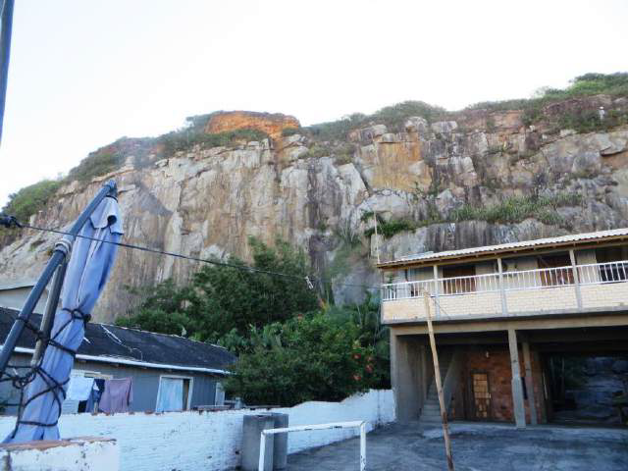
Gestão Territorial (Geologia de Engenharia e Riscos Geológicos)
Municípios Mapeados: 1.339
Número de Pessoas em Risco: 3,9 milhões
Notes:
13

Slide 14
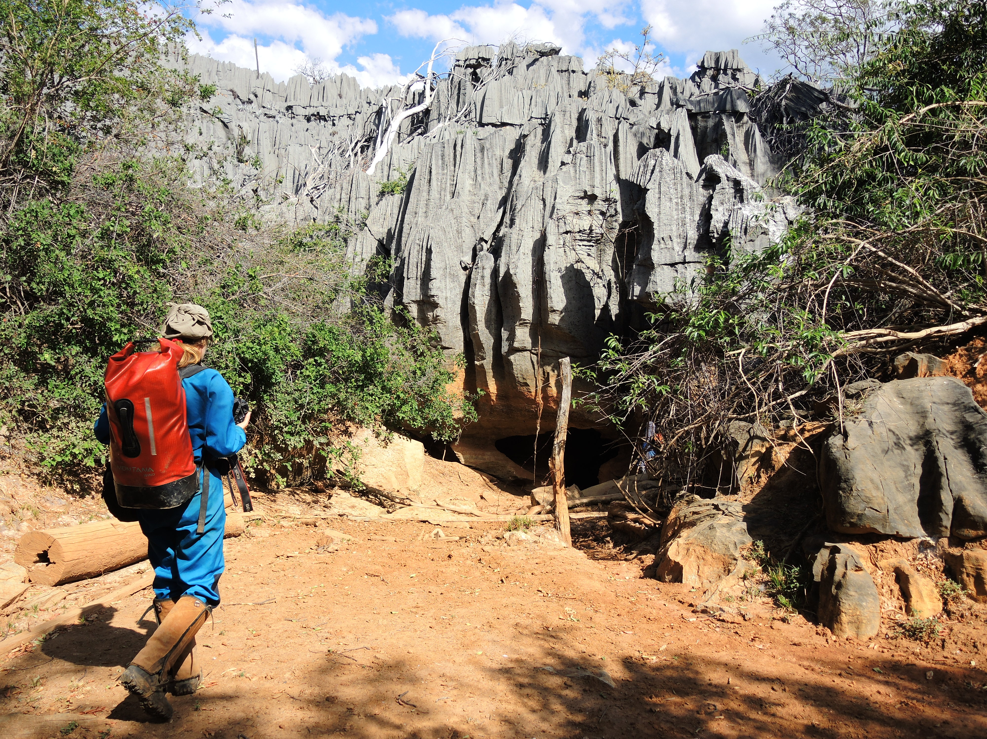
Gestão Territorial
Mapas da Geodiversidade - Brasil e Estados
Zoneamento Ecológico-Econômico - ZEE
Geoparques
Geologia Médica
Estudos Geomorfológicos
Notes:
14

Slide 15
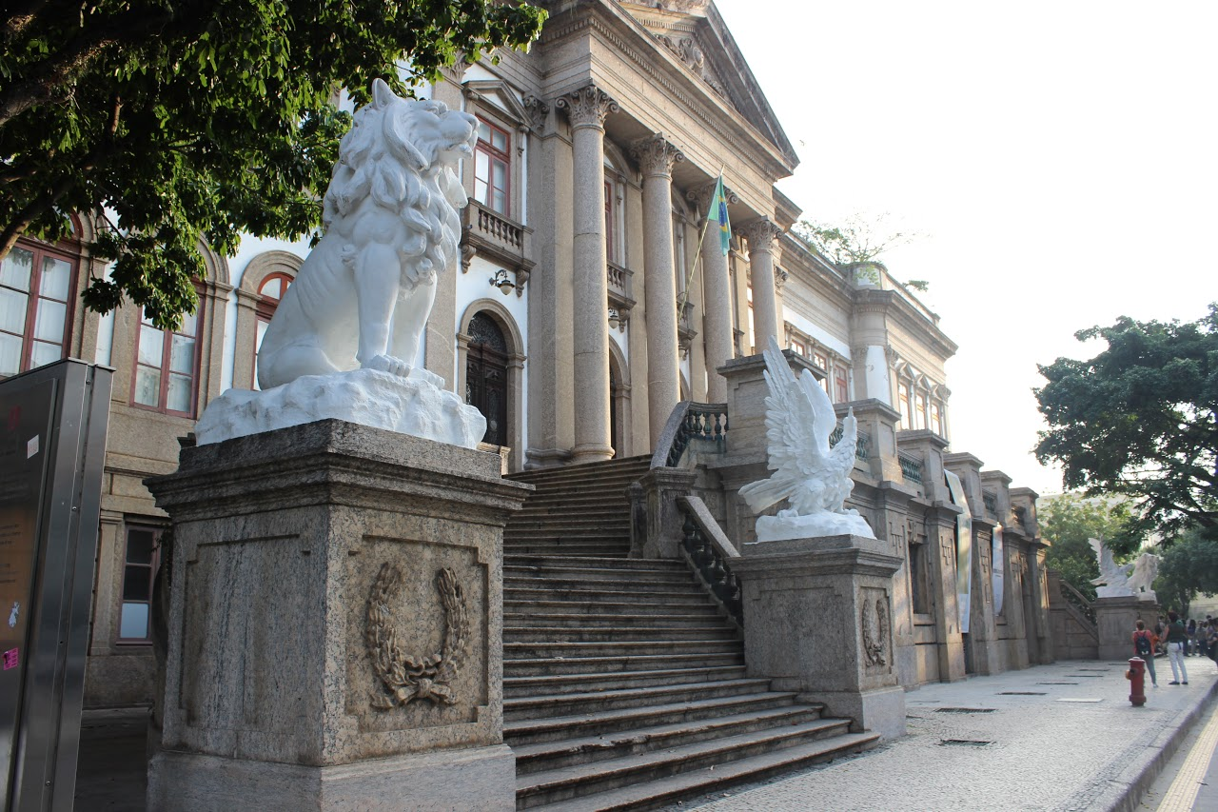
Redes Institucionais e Museus
Museu de Ciências da Terra - MCTer (RJ)
Museu de Geologia (RS)
Rede de Litotecas: - conjunto de amostragens geológicas presentes em 10 Estados
Rede de Laboratórios de Análises Minerais - LAMIN: análises de material geológico, águas minerais e fontes hidrominerais
Notes:
15

Slide 16
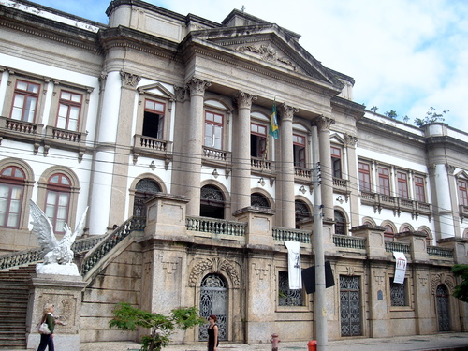
PARCERIA COM ANP E PETROBRAS
Projetos de P&D de Revitalização do Museu de Ciências da Terra
Projetos de P&D do Centro de Referência em Geociências
Projetos da Rede de P&D com Rochas e Fluidos das bacias petrolíferas
Notes:
16

Slide 17
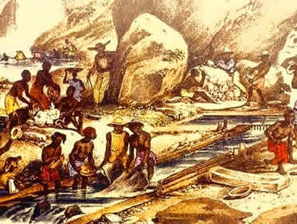
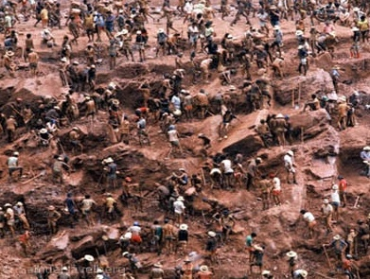
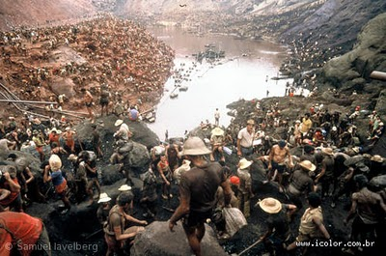
Qual a imagem da mineração?
Brasil colonial?
Serra Pelada nos anos 80?

Slide 18
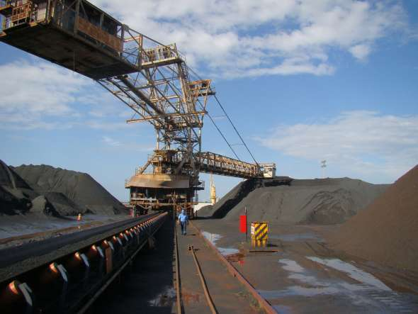
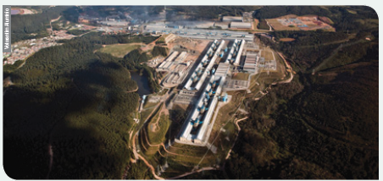
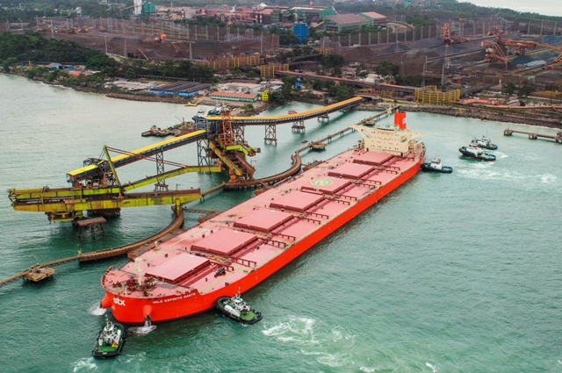
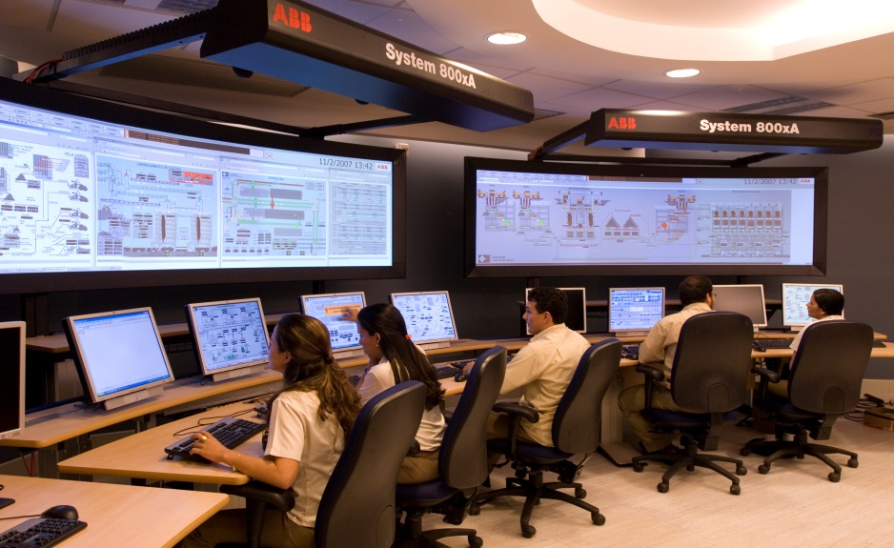
Ou a da moderna mineração?

Slide 19
As contingências socioambientais no cenário atual
Falta de Água
REACH
Responsabilidade Corporativa
Índices de Sustentabilidade
Dow Jones e BOVESPA
ODS/ONU
CONAMA 369
Aumento da CFEM
Código Florestal
Falta de Energia
Lei da Mata Atlântica
EMPRESA
Pressão das ONGs
Licenciamento Ambiental
Compensação Ambiental
Comitês de Bacias Hidrográficas
Seguro Ambiental
Caução Ambiental
Hipoteca Ambiental
Metas Emissão CO2
Pressões de Movimentos
Sociais, MST, Indígenas,MAB,
Quilombolas, etc.
GRI
Cavernas
Unidades de Conversação

Slide 20
Apesar disto conseguimos no Brasil...

Slide 21

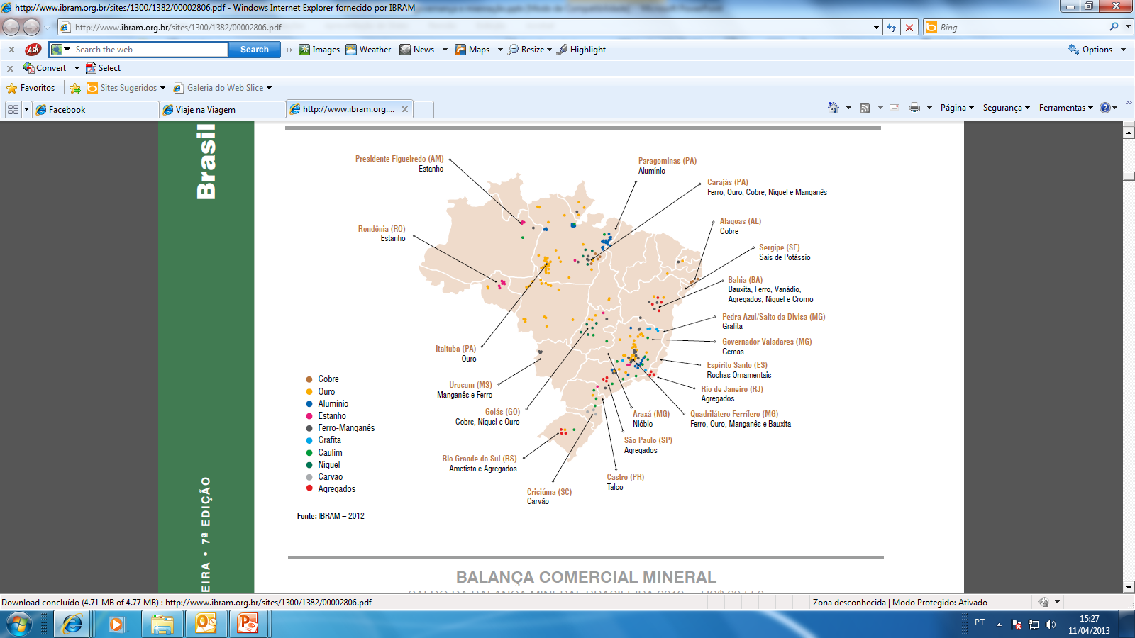
Distribuição dos depósitos minerais

Slide 22
Importância do Brasil na Produção
Mineral Mundial em 2016
Exportador Global Player | Exportador | Auto-Suficiente | Importador/ Produtor | Dependência Externa
Nióbio (1°) Min.Ferro (3°) Vermiculita (3°) | Estanho Níquel Magnesita Manganês | Calcário Diamante Indust. | Cobre Enxofre Titânio | Carvão Metalúrgico Potássio
Grafita (3°) Bauxita (3°) Caulim (5°) | Cromo Ouro Rochas Ornamentais | Tungstênio Talco | Fosfato Diatomito Zinco | Terras Raras
Minerais Estratégicos
para a Balança Comercial Brasil
Fonte: USGS 2015
Elaboração IBRAM 2016
22

Slide 23
números do setor mineral
16,8% do PIB Industrial
Faturamento: US$ 32 bilhões
Produção: Mais de 2 bilhões de toneladas/ano
30% do saldo da balança comercial
Área ocupada: 0,5% do território nacional
180 mil empregos diretos
2 milhões de empregos indiretos
Fonte: CAGED/MDIC/IBGE/IBRAM
23
Notes:
23

Slide 24
Produção Mineral Brasileira (PMB)
Valores Exclusivos da Indústria Extrativa Mineral, não inclui Petróleo e Gás.
A PMB é a soma de todos os bens minerais produzidos no país calculados em bilhões de dólares, metodologia IBRAM.
Fonte: IBRAM Divulgação: Fev/2018
24

Slide 25
Produção Mineral do Brasil
BENS MINERAIS | Valores em toneladas 2017 | Valores em toneladas 2016 | Valores em toneladas 2015
Agregados Construção Civil | 420.000.000 | 452.000.000 | 519.000.000
Minério de Ferro | 430.000.000 | 400.000.000 | 400.000.000
Bauxita | 30.000.000 | 32.000.000 | 32.000.000
Fosfato | 6.800.000 | 6.800.000 | 6.800.000
Manganês | 2.400.000 | 2.400.000 | 2.400.000
Alumínio Primário | 1.000.000 | 962.000 | 962.000
Potássio Concentrado | 460.000 | 460.000 | 460.000
Zinco Concentrado | 230.000 | 230.000 | 250.000
Cobre | 200.000 | 200.000 | 219.000
Liga de Nióbio | 90.000 | 90.000 | 90.000
Níquel Contido | 60.000 | 60.000 | 80.000
Ouro | 95 | 93 | 82
Volumes estimados pelo IBRAM
25

Slide 26
Investimentos no Setor Mineral
Fonte: IBRAM 2017 Obs: 2017-2021 continua em apuração
26

Slide 27
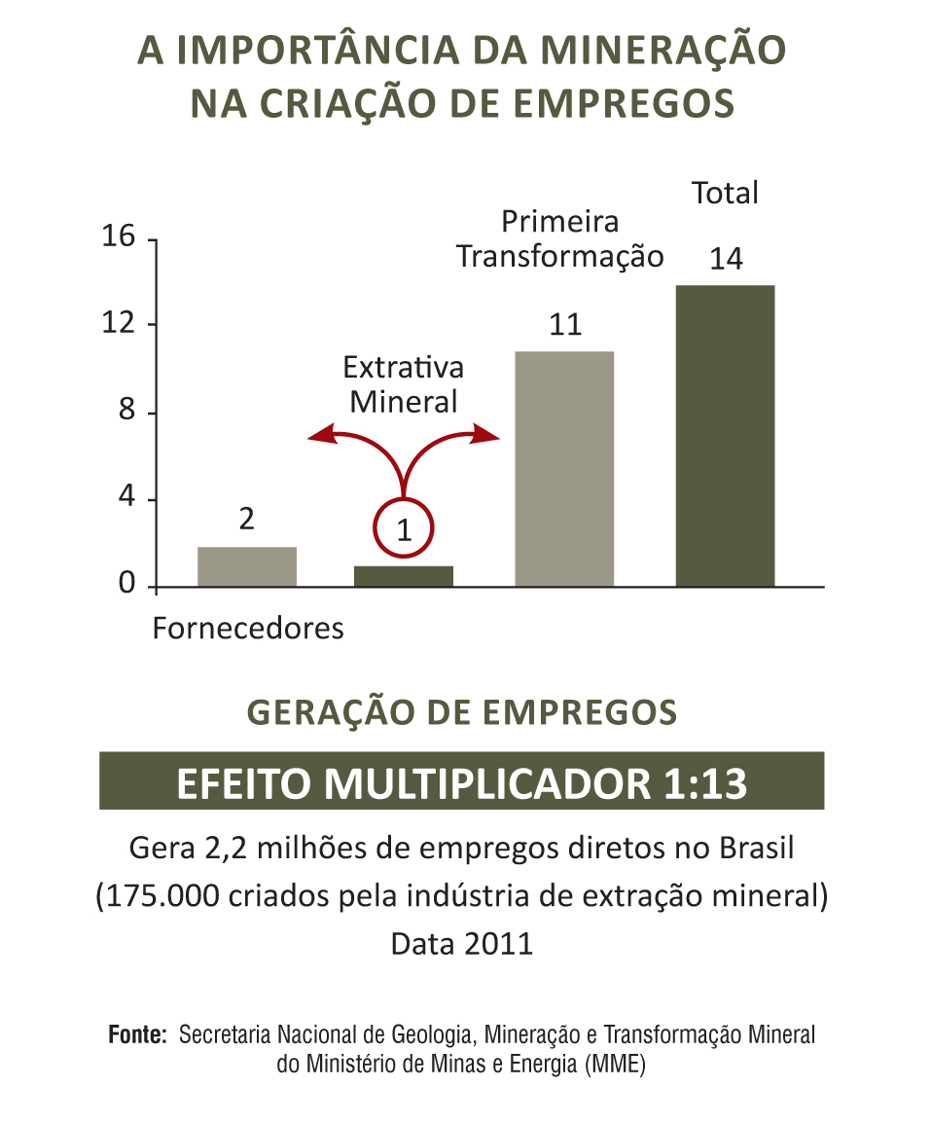
Gera 2,3 milhões de empregos diretos na cadeia extrativa mineral
181 mil empregos diretos no ano de 2017

Slide 28
Contingências e limitações...

Slide 29
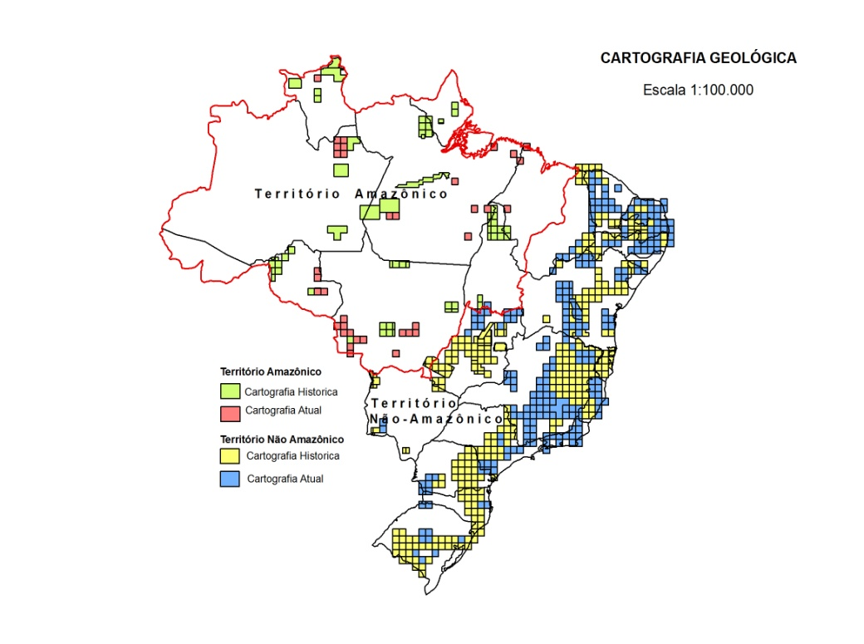
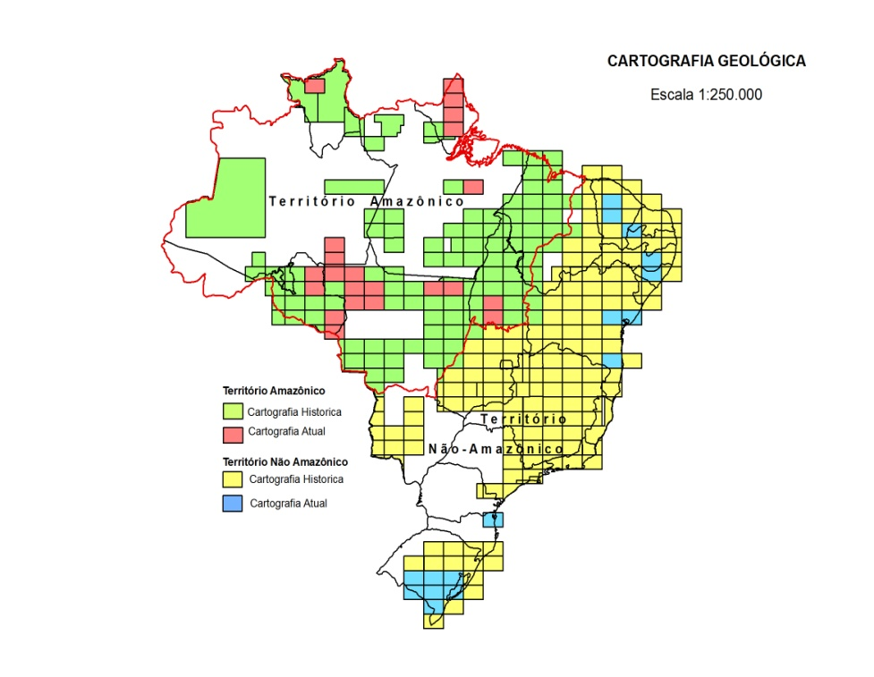
Conhecimento Geológico
1:1.000.000 = 100% 8.500.000 km²
1: 500.000 = 32% 2.759.000 km²
1: 250.000 = 55,7% 4.734.000Km²
1: 100.000 = 18% 1.531.000 km²
1: 50.000 = 4.3% 364.846 km²
1:100.000
1:250.000
Fonte: MME
Notes:
29

Slide 30
Para reflexão:
Os recursos naturais não são um simples presente na natureza, mas uma criação humana;
É o progresso técnico que tanto dá utilidade ao que existe no planeta como os torna disponíveis, desenvolvendo formas de encontrá-los e extraí-los em condições que crescentemente são mais difíceis;
Recursos naturais formam a base industrial de muitos países desenvolvidos, em diferentes continentes. A Austrália, o Canadá e os Estados Unidos devem muito de suas trajetórias de desenvolvimento aos recursos naturais. A mineração também foi um elemento de destaque para pelo menos três países nórdicos: a Finlândia, a Noruega e a Suécia;
Os maiores benefícios líquidos que a sociedade brasileira pode extrair de sua base de recursos naturais ficam na dependência de seu comprometimento com as ações efetivas de um processo de planejamento estratégico de médio e de longo prazo;
O Brasil pode construir uma nova trajetória de desenvolvimento, onde os recursos naturais venham a se constituir em elementos pivotais de um novo ciclo de expansão que seja, de forma simultânea, economicamente eficiente, socialmente justo e ambientalmente sustentável.

Slide 31
Esteves Pedro Colnago
Serviço Geológico do Brasil/CPRM
Setor Bancário Norte - SBN
Quadra 02, Asa Norte - Bloco H - Edifício Central Brasília
Brasília - DF – Brasil - CEP: 70040-904
Telefone: (61) 2108-8400
www.cprm.gov.br
Notes:
31

Slide 32
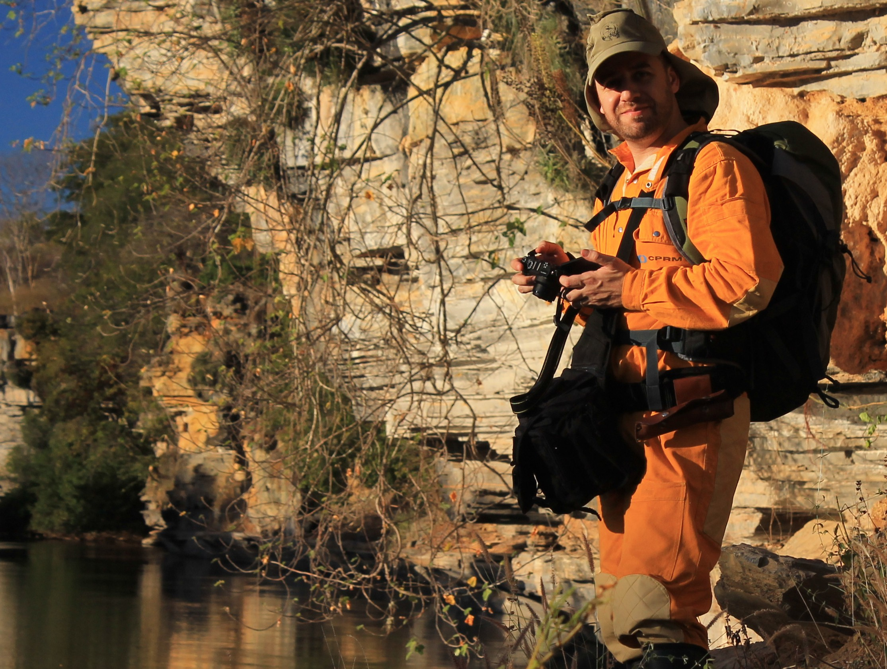
Notes:
32

